Slide 1
Análisis de algoritmos
Generalidades
Agustín J. González
1er. Sem. 2004

Slide 2
Definiciones
Algoritmo: Es un procedimiento computacional bien definido que toma algunos valores, o un conjunto de valores, como entrada y produce algunos valores, o conjunto de valores, como salida. Así es como un algoritmo es una secuencia de pasos computacionales que transforma una entrada en una salida.
Análisis de Algoritmo: Analizar un algoritmo es predecir los recursos que el algoritmo requiere. Ocasionalmente, recursos tales como memoria, ancho de banda de comunicación, o número de compuertas lógicas son de gran interés, pero más común se desea medir la cantidad de tiempo computacional.
Tamaño de la entrada: Depende del problema en estudio. Puede ser número de datos a ser ordenados, número de bits a ser multiplicados, o el par número de nodos y arcos de un grafo.
Tiempo de ejecución: Normalmente se mide como el número de operaciones primitivas o "pasos" ejecutados.

Slide 3

Análisis de Algoritmos
Análisis de algoritmos consiste en predecir los recursos que el algoritmo requiere. Lo veremos con un ejemplo simple.
InsertionSort(int A[], int n) {
int j, i, key;
for (j=1; j<n; j++) {
key = A[j];
/* inserta A[j] en la secuencia ordenada A[0...j-1] */
i = j-1;
while( 0 <= i && key < A[i] ){
A[i+1] = A[i];
i --;
}
A[i+1]=key;
}
}

Slide 4
Análisis de Algoritmos
1
Costo
c0
c1
c2
0
c4
c5
c6
c7
0
c8
0
0
Veces
1
n (hemos simplificado al mayor)
n-1
n-1
Suma desde j=1 hasta n-1 de tj
Suma desde j=1 hasta n-1 de (tj - 1)
Suma desde j=1 hasta n-1 de (tj -1)
n-1
n-1
1
1
Algoritmo
InsertionSort(int A[], int n) {
int j, i, key;
for (j=1; j<n; j++) {
key = A[j];
/* inserta A[j] en la secuencia ordenada
A[0...j-1] */
i = j-1;
while( 0<=i && key < A[i] ){
A[i+1] = A[i];
i --;
}
A[i+1]=key;
}
}
n
n-1
tj es el número de iteraciones del while para cada j; 0<tj<=j

Slide 5
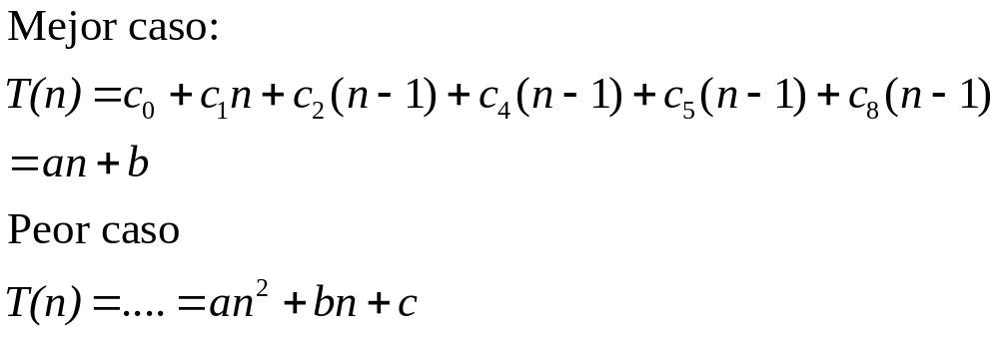
Costo de Insertion-Sort
¿Cuál es el mejor caso?
El arreglo está ya ordenado. ¿cuánto tiempo toma?
¿Cuál es el peor caso?
El arreglo está ordenado pero en orden inverso.

Slide 6
Casos: peor, promedio, mejor
Peor caso de tiempo de ejecución es el límite superior para el tiempo de ejecución considerando cualquier entrada. El algoritmo no supera este valor en ningún caso.
El mejor caso tiene definición análoga a la de peor caso.
Caso promedio: la idea es obtener el valor esperado para el tiempo. Normalmente se obtiene suponiendo todas las entradas posibles con igual probabilidad.

Slide 7
Crecimiento de Funciones
Normalmente estamos interesados en el comportamiento de los algoritmos para grandes entradas (muchos datos de entrada).
Notación asintótica: para una función dada g(n), denotamos por Θ(g(n)) al conjunto de funciones:
Aún cuando Θ(g(n)) es un conjunto, se acostumbra a notar
f(n) = Θ(g(n)) Queremos decir que f(n) pertenece a Θ(g(n))
Ejemplo: demostrar que f(n)=an²+bn+c es Θ(n²) con a,b,c>0

Slide 8
Notación Asintótica
Θ(g(n)) es le conjunto de funciones en la zona amarilla
g(n)
ω(g(n))
Ω(g(n))
c₂*g(n)
c₁*g(n)
O(g(n))
o(g(n))
n_{o}

Slide 9
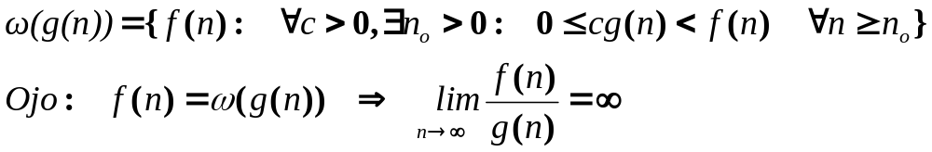
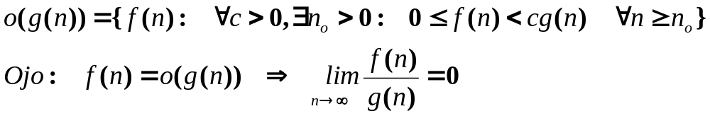
Notación O, Ω, o, ω

Slide 10
Analogía que puede ayudar
f(n) = ω(g(n)) ~ a > b
f(n) = Ω(g(n)) ~ a ≥ b
f(n) = Θ(g(n)) ~ a = b
f(n) = O(g(n)) ~ a ≤ b
f(n) = o(g(n)) ~ a < b
ω(g(n))
Ω(g(n))
Θ(g(n))
g(n)
O(g(n))
o(g(n))

Slide 11
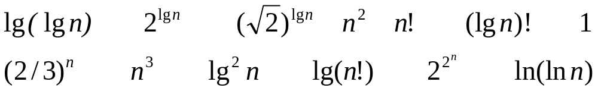
Ejercicios
Probar que:
f(n)=Θ(g(n)) y g(n)=Θ(h(n)) ⇒ f(n)=Θ(h(n))
Si f(n)>0 y g(n)>0, probar que
máx(f(n),g(n)) = Θ(f(n)+g(n))
Ordenar las siguientes funciones por orden de crecimiento

